Slide 1
METODE HARGA POKOK PESANAN- FULL COSTING (1)
Materi Minggu 6
Louisiani Mansoni I., SE., MM

Slide 2
Materi Pembahasan (1) :
Pengertian
Siklus Akuntansi Biaya dalam Perusahaan Manufaktur
Karakteristik Usaha Perusahaan Berdasarkan Pesanan
Karakteristik Metode Harga Pokok Pesanan
Manfaat Informasi Harga Pokok Produksi per Pesanan
Kartu Harga Pokok Pesanan

Slide 3
PENGERTIAN
Metode harga pokok pesanan adalah suatu sistem akuntansi biaya yang menghimpun atau mengumpulkan biaya menurut pekerjaan atau pesanan.
Harga pokok dihitung setelah produk selesai dikerjakan.

Slide 4
SIKLUS AKUNTANSI BIAYA DALAM PERUSAHAAN MANUFAKTUR
Siklus kegiatan perusahaan manufaktur dimulai dengan pengolahan bahan baku di bagian produksi dan berakhir dengan penyerahan produk jadi ke bagian gudang.
Siklus akuntansi biaya perusahaan manufaktur dimulai dengan pencatatan harga pokok bahan baku yang dimasukkan dalam proses produksi, dilanjutkan dengan pencatatan biaya tenaga kerja langsung, dan BOP yang dikonsumsi untuk produksi, berakhir dengan disajikannya Harga Pokok Produk yang diserahkan ke bagian gudang.

Slide 5
Siklus Pembuatan Produk :
Pembelian dan Penyimpanan Bahan Baku
Pengolahan Bahan Baku menjadi Produk Jadi
Penyimpanan Produk Jadi dalam Gudang

Slide 6
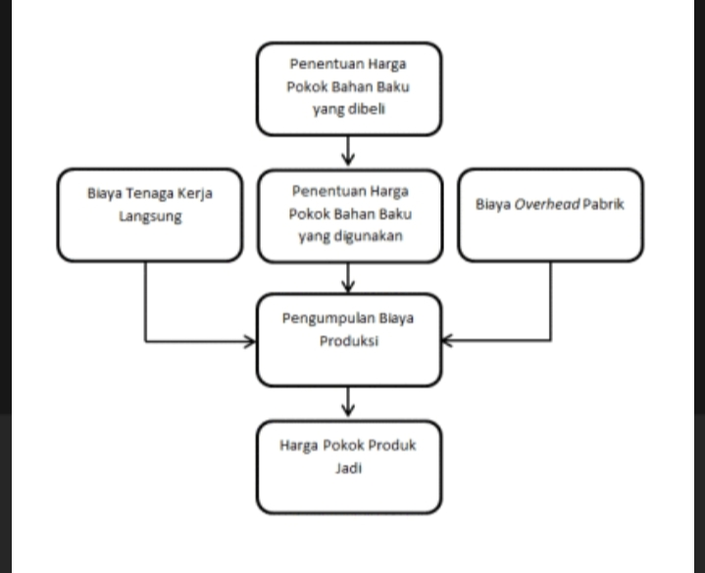
Siklus Akuntansi Biaya :

Slide 7
KARAKTERISTIK USAHA PERUSAHAAN BERDASARKAN PESANAN
Proses pengolahan produk terjadi secara terputus-putus. Jika pesanan yang satu selesai dikerjakan, maka proses produksi akan dihentikan, dan mulai dengan pesanan berikutnya.
Produk yang dihasilkan sesuai dengan spesifikasi yang ditentukan oleh pemesan.
Produksi ditujukan untuk memenuhi pesanan, bukan untuk memenuhi persediaan di gudang.

Slide 8
KARAKTERISTIK METODE HARGA POKOK PESANAN
Metode pengumpulan biaya produksi dengan metode harga pokok pesanan, memiliki karakteristik harga pokok pesanan sebagai berikut :
Perusahaan memproduksi bermacam-macam produk berdasarkan spesifikasi pemesan, dan setiap jenis produk perlu dihitung harga pokok produksinya secara individual.
Biaya produksi digolongkan berdasarkan hubungannya dengan produk, yaitu biaya produksi langsung dan biaya produksi tidak langsung.

Slide 9
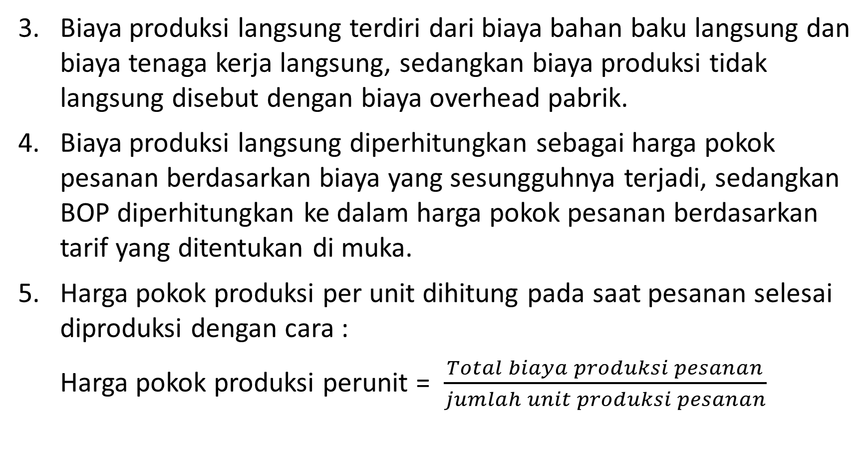
Biaya produksi langsung terdiri dari biaya bahan baku langsung dan biaya tenaga kerja langsung, sedangkan biaya produksi tidak langsung disebut dengan biaya overhead pabrik.
Biaya produksi langsung diperhitungkan sebagai harga pokok pesanan berdasarkan biaya yang sesungguhnya terjadi, sedangkan BOP diperhitungkan ke dalam harga pokok pesanan berdasarkan tarif yang ditentukan di muka.
Harga pokok produksi per unit dihitung pada saat pesanan selesai diproduksi dengan cara :
Harga pokok produksi perunit = $\frac{Total biaya produksi pesanan}{jumlah unit produksi pesanan}$

Slide 10
MANFAAT INFORMASI HARGA POKOK PRODUKSI PER PESANAN
Informasi harga pokok produksi per pesanan bermanfaat bagi manajemen untuk :
Menentukan harga jual yang akan dibebankan kepada pemesan.
Mempertimbangkan penerimaan atau penolakan pesanan.
Memantau realisasi biaya produksi.
Menghitung laba atau rugi tiap pesanan.
Menentukan harga pokok persediaan produk jadi dan barang dalam proses yang disajikan dalam neraca.

Slide 11
Contoh :
Perusahaan meubel ANTIK berproduksi atas dasar pesanan. Oleh karena bentuknya tergantung pemesan, maka biaya-biaya dikumpulkan berdasarkan pesanan.
Pada tanggal 17 November 2021 perusahaan menerima pesanan untuk membuat meja konfrensi dengan nilai kontrak Rp 12.000.000. Pesanan harus sudah selesai paling lambat tanggal 10 Desember 2021. Pesanan tersebut diberi kode Job no. 58
Transaksi yang terjadi sehubungan dengan pesanan tersebut adalah sebagai berikut :
Pembelian bahan baku dan bahan penolong secara kredit :
20 keping kayu mahoni @ Rp 500.000
100 liter plitur @ Rp 5.000
15 peti lem @ Rp 20.000
5 peti paku @ Rp 40.000

Slide 12
Pemakaian bahan baku dan bahan penolong untuk memproduksi Job no. 58 :
5 keping kayu mahoni
10 liter plitur
1 peti lem
1 peti paku
Biaya tenaga kerja untuk mengerjakan Job no. 58 :
Tenaga kerja langsung Rp 3.500.000
Tenaga kerja tidak langsung Rp 1.000.000
BOP Sesungguhnya selain bahan penolong dan tenaga kerja tidak langsung sebesar Rp 2.000.000
BOP Dibebankan atas dasar tarif yaitu 75% dari biaya tenaga kerja langsung
Pesanan tersebut dapat diselesaikan dan diserahkan kepada pemesan, sedangkan pembayarannya diterima 20 hari kemudian.

Slide 13
Diminta :
Berdasarkan informasi di atas, buatlah ayat jurnal yang diperlukan berdasarkan Metode Harga Pokok Pesanan !

Slide 14
Jurnal untuk bahan baku dan bahan penolong :
Mencatat pembelian bahan baku dan bahan penolong :
Persediaan bahan baku 10.000.000
Persediaan bahan penolong 1.000.000
Utang dagang 11.000.000

Slide 15
Perhitungan :
Pembelian bahan baku :
20 keping kayu x Rp 500.000 = Rp 10.000.000
Pembelian bahan penolong :
100 liter plitur x Rp 5.000 = Rp 500.000
15 peti lem x Rp 20.000 = Rp 300.000
5 peti paku x Rp 40.000 = Rp 200.000
Jumlah = Rp 1.000.000

Slide 16
Mencatat pemakaian bahan baku dan bahan penolong :
BDP – Biaya bahan baku 2.500.000
Persediaan bahan baku 2.500.000
BOP Sesungguhnya 110.000
Persediaan bahan penolong 110.000

Slide 17
Perhitungan :
Pemakaian bahan baku :
5 keping kayu x Rp 500.000 = Rp 2.500.000
Pemakaian bahan penolong :
10 liter plitur x Rp 5.000 = Rp 50.000
1 peti lem x Rp 20.000 = Rp 20.000
1 peti paku x Rp 40.000 = Rp 40.000
Jumlah = Rp 110.000

Slide 18
Jurnal untuk biaya tenaga kerja :
Mencatat biaya gaji dan upah :
Biaya gaji dan upah 4.500.000
Utang gaji dan upah 4.500.000
Mencatat pembayaran utang gaji dan upah :
Utang gaji dan upah Rp 4.500.000
Kas Rp 4.500.000

Slide 19
Mencatat distribusi tenaga kerja :
BDP – Biaya Tenaga Kerja Langsung 3.500.000
BOP Sesungguhnya 1.000.000
Biaya gaji dan upah 4.500.000

Slide 20
Jurnal untuk Biaya Overhead :
Mencatat BOP Sesungguhnya selain bahan penolong dan tenaga kerja tidak langsung :
BOP Sesungguhnya 2.000.000
Macam² rekening di kredit 2.000.000
Mencatat BOP dibebankan pada Job no. 58 :
BDP – BOP 2.625.000
BOP Dibebankan (75% x 3.500.000) 2.625.000

Slide 21
Jurnal untuk produk jadi :
Mencatat produk jadi :
Persediaan barang jadi 8.625.000
BDP Job no. 58 (2.500.000+3.500.000+2.625.000) 8.625.000

Slide 22
Jurnal untuk penyerahan produk jadi :
Mencatat penyerahan produk jadi :
Piutang Dagang 12.000.000
Penjualan 12.000.000
Mencatat Harga Pokok Pesanan :
Harga Pokok Pesanan 8.625.000
Persediaan barang jadi 8.625.000

Slide 23
KARTU HARGA POKOK PESANAN
Untuk menentukan biaya atau harga pokok dari masing-masing pekerjaan dalam metode harga pokok pesanan, digunakan kartu harga pokok pesanan.
Kartu harga pokok pesanan (Job-Order Cost Sheet) adalah kartu yang mengumpulkan biaya-biaya yang dikeluarkan untuk mengerjakan pesanan.

Slide 24
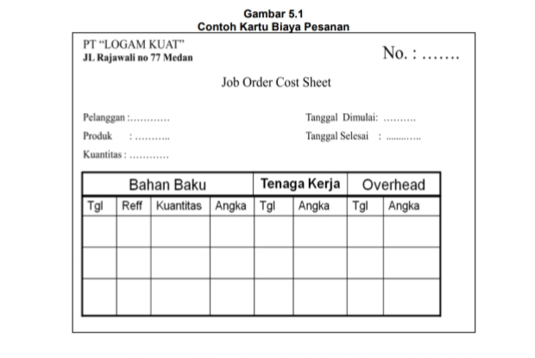
Contoh Kartu Harga Pokok Pesanan :

Slide 25
Kartu Biaya Pesanan
Job No 58
Bahan Baku |  |  | Tenaga Kerja |  | Overhead
Tanggal | Kuantitas | Jumlah | Tanggal | Jumlah | Tanggal | Jumlah
 | 5 keping | 2.500.000 |  | 3.500.000 |  | 2.625.000
Total Biaya Produksi |  |  |  |  | 8.625.000

Slide 26
Latihan Soal :
PT “Anugerah” adalah perusahaan percetakan yang memakai metode harga pokok pesanan. Pada bulan September 2022 perusahaan mendapat pesanan sebagai berikut :
5.000 lembar brosur dengan harga Rp 2.500 per lembar.
50 buah spanduk dengan harga Rp 425.000 per buah
Pesanan tersebut diberi kode masing-masing B-11 dan S-12. Pesanan B-11 telah diserahkan kepada pemesan dan akan dibayar secara kredit sedangkan pesanan S-12 masih dalam proses pengerjaan.
Transaksi-transaksi yang terjadi untuk memenuhi pesanan tersebut adalah sebagai berikut :

Slide 27
Pembelian bahan baku dan bahan penolong secara kredit :
Kertas Rp 2.150.000
Kain putih 200 meter Rp 3.750.000
Bahan penolong (X1) Rp 450.000
Bahan penolong (X2) Rp 550.000
Kertas dan X1 dipakai untuk membuat pesanan B-11 sedangkan kain putih dan X2 dipakai untuk pesanan S-12
Biaya tenaga kerja untuk mengerjakan :
Tenaga kerja langsung untuk B-11 selama 240 jam @Rp 9.000
Tenaga kerja langsung untuk S-12 selama 360 jam @Rp 9.000
Upah tidak langsung untuk B-11 Rp 1.000.000
Upah tidak langsung untuk S-12 Rp 1.500.000
BOP Sesungguhnya selain yang terjadi diatas sebesar untuk B-11 Rp 1.600.000 dan S-12 Rp 2.400.000
BOP Dibebankan atas dasar tarif yaitu 150 % dari biaya tenaga kerja langsung

Slide 28
Berdasarkan informasi di atas :
Buatlah jurnal yang diperlukan berdasarkan Metode Harga Pokok Pesanan untuk PT “Anugerah” !
Buatlah Kartu Harga Pokok Pesanan untuk pekerjaan B-11 dan S-12 !

Slide 29
Materi Pembahasan (2) :
Metode Penentuan Harga Pokok Pesanan Komprehensif

